Slide 1
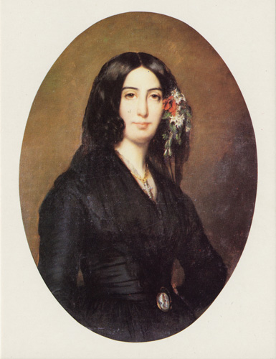
5) George Sand 1804-1876
Aurore Dupin
Jules sandeau, Musset, Chopin
İndiana, Lélia, Mauprat
Mysticisme humanitaire:
Religion de l’humanité
Inspiration socialiste

Slide 2
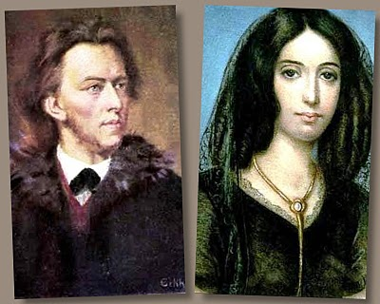
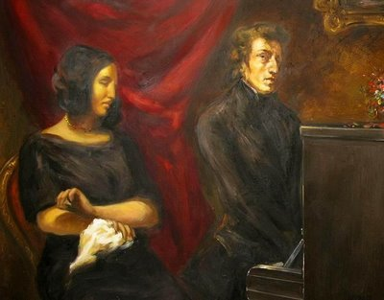

Slide 3
Inspiration socialiste
Romans champêtres: La Mare au Diable
François le Champi
Bonne dame de Nohant, charité
Roman idéaliste

Slide 4
La Petite Fadette
Entre idéalisme et réalisme
improvisation dans l’écriture
imitation du perpétuel devenir de la vie

Slide 5
Le père Barbeau de la Cosse n'était pas mal dans ses affaires, à preuve qu'il était du conseil municipal de sa commune. Il avait deux champs qui lui donnaient la nourriture de sa famille et du profit par-dessus le marché. Il cueillait dans ses prés du foin à pleins charrois, et, sauf celui qui était au bord du ruisseau, et qui était un peu ennuyé par le jonc, c'était du fourrage connu dans l'endroit pour être de première qualité.

